Slide 1

SEKTOR SUMBER DAN TEKNOLOGI PENDIDIKAN · JPN JOHOR
Bengkel Kerja Peningkatan Kompetensi Panel Juri
Cabaran Pembangunan Aplikasi Android Peringkat Negeri Johor Tahun 2026
Vibe Coding:
Daripada Idea kepada
Aplikasi Android
Faham cara ia dihasilkan · Nilai dengan adil · Bimbing murid kita
PENCERAMAH
TARIKH & TEMPAT
Ts. Ashraf bin Naim
13 Ogos 2026 (Khamis)
Penolong Pegawai Pendidikan Daerah
Sektor Pengurusan Sekolah, PPD Kluang
SK Datuk Usman Awang, Kota Tinggi
Slot Perkongsian · 2 jam
Bengkel Kompetensi Panel Juri · Cabaran Pembangunan Aplikasi Android · Negeri Johor 2026
Pembukaan · 1 / 23
Notes:
Salam pembuka. Perkenalkan diri ringkas. Tetapkan nada santai: slot ini untuk faham, mencuba dan berbincang, tiada ujian.

Slide 2

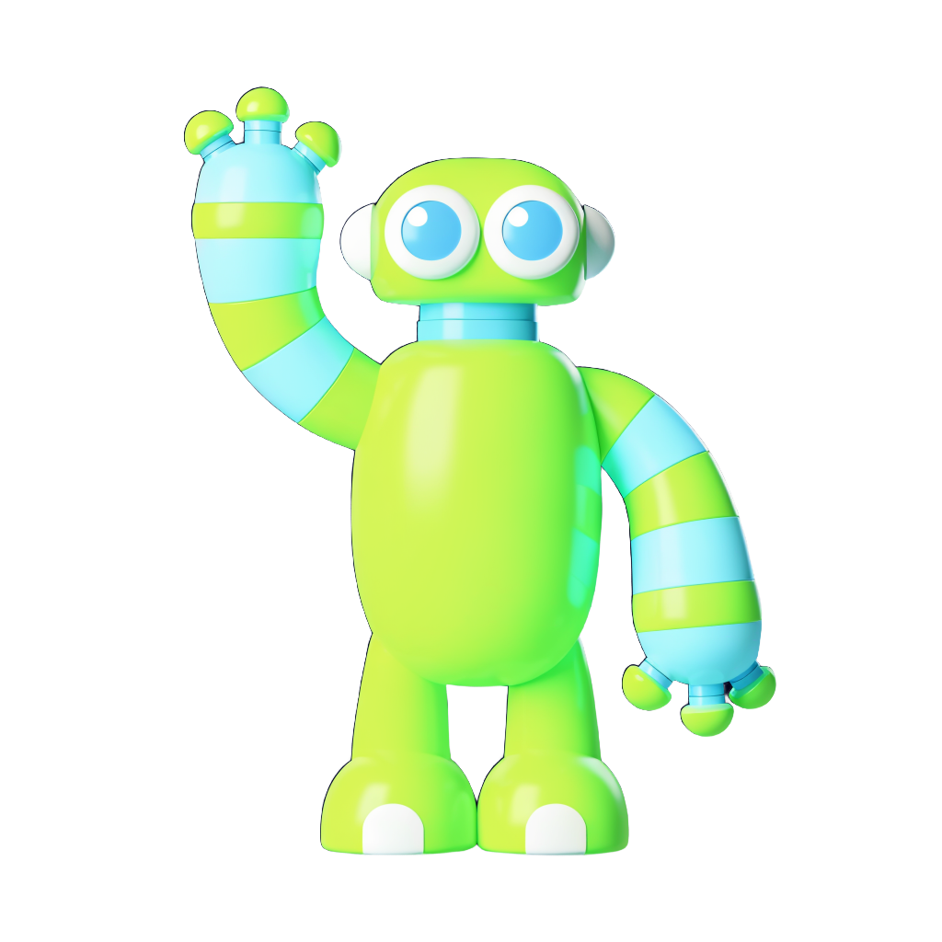
PEMBUKAAN
Objektif dan Peta Slot Ini
Dua jam yang santai, praktikal dan terus boleh dicuba di tempat duduk anda
1
Faham
PETA 2 JAM KITA
Bagaimana murid dan sekolah menghasilkan aplikasi Android melalui 'vibe coding'.
0 – 5
Pembukaan
5 – 20
Vibe coding dan 3 Level
2
Nilai
20 – 35
Cara murid hasilkan 'app Android'
Menilai hasil murid dengan lebih adil, bermaklumat dan yakin semasa penjurian.
35 – 50
Resipi app percuma (Level 2)
3
Bimbing
50 – 95
Demo langsung dan hands-on LMS
Membimbing murid, guru dan sekolah selepas ini untuk pertandingan akan datang.
95 – 120
Sudut penjurian, rumusan dan Q&A
Bengkel Kompetensi Panel Juri · Cabaran Pembangunan Aplikasi Android · Negeri Johor 2026
Pembukaan · 2 / 23
Notes:
Tegaskan: tiada latar coding diperlukan. Semua aktiviti aras pemula. Minta peserta sediakan laptop dan telefon Android.

Slide 3
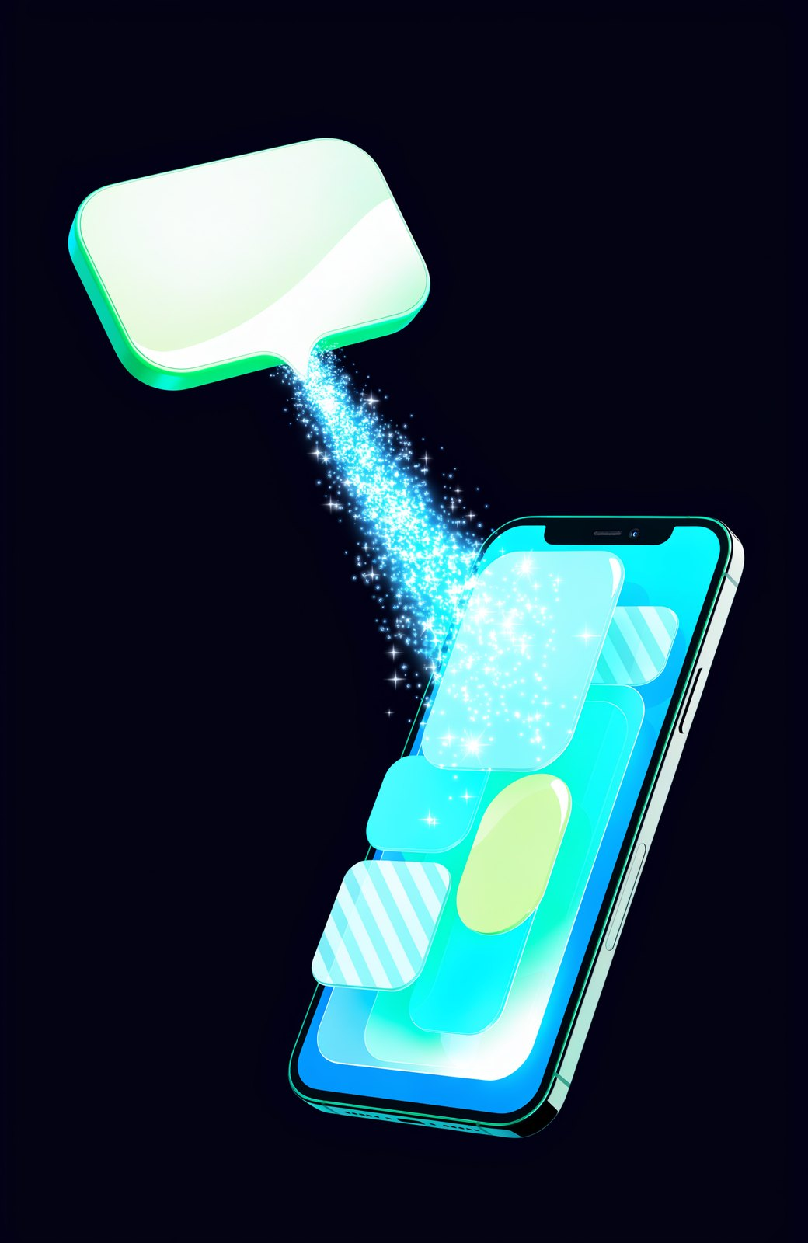
BAHAGIAN 2 · KONSEP
Apa Itu 'Vibe Coding'?
Istilah oleh Andrej Karpathy (2025). Kini cara paling popular membina aplikasi
Kita terangkan APA yang kita mahu dalam bahasa biasa. AI pula yang menulis kod dan membina aplikasinya untuk kita.
Analogi mudah:
Macam memesan kek. Anda beritahu rasa, saiz dan hiasan yang diingini. Tukang kek yang menguli dan membakar. Anda tetap perlu merasa dan menyemak hasilnya sebelum diterima.
1
Tidak perlu tahu coding untuk mula
2
Bahasa Melayu pun boleh
3
Idea dan semakan tetap milik kita
Arahan dalam bahasa biasa sudah memadai untuk aplikasi mudah.
AI moden memahami arahan dalam BM dengan baik.
AI menulis kod. Manusia yang menentukan tujuan dan kualiti.
Bengkel Kompetensi Panel Juri · Cabaran Pembangunan Aplikasi Android · Negeri Johor 2026
Konsep · 3 / 23
Notes:
Sebut asal istilah daripada Karpathy secara ringkas sahaja. Jangan masuk teknikal. Fokus pada analogi kek.

Slide 4





BAHAGIAN 2 · KONSEP
Formula Mudah Vibe Coding
Empat bahan sahaja untuk menghasilkan aplikasi yang siap digunakan
+
+
+
IDEA
AI
CODING
HOSTING
Masalah yang mahu diselesaikan
Pembantu yang menulis kod
Kod dihasilkan oleh AI
Tempat app berada 'online'
= APLIKASI SIAP DIGUNAKAN, boleh dibuka di mana-mana telefon Android
Bengkel Kompetensi Panel Juri · Cabaran Pembangunan Aplikasi Android · Negeri Johor 2026
Konsep · 4 / 23
Notes:
Terangkan setiap bahan dengan satu ayat. Rajah bawah menunjukkan aliran yang sama secara visual: idea, prompt, kod, cloud, telefon.

Slide 5
BAHAGIAN 2 · KONSEP
3 Level Vibe Coding
Kerangka yang sama saya gunakan di seluruh negeri. Pilih ikut keperluan dan masa
LEVEL 1
LEVEL 2
LEVEL 3
Prompt Sahaja
Percuma + 'Deploy'
Profesional
5 – 30 minit
30 minit – 2 jam
Beberapa jam – hari
Taip arahan, terus dapat app. Tiada kod disentuh. Percuma dan sesuai untuk semua orang.
App lengkap dengan simpanan data dan alamat web sendiri. Semuanya percuma, termasuk 'database' dan 'hosting'.
Melanggan 'tools' AI yang betul. Hasil lebih pantas, lebih kemas, umpama dibina oleh syarikat perisian.
Contoh 'tools':
Contoh 'tools':
Contoh 'tools':
Claude · Gemini · Lovable
GitHub · Vercel · Google Sheets
Cursor · Claude Pro · ChatGPT Plus
FOKUS BENGKEL INI
Berita baik: semua yang murid perlukan untuk pertandingan boleh didapati secara percuma di Level 2.
Bengkel Kompetensi Panel Juri · Cabaran Pembangunan Aplikasi Android · Negeri Johor 2026
Konsep · 5 / 23
Notes:
Kekalkan definisi 3 Level. Level 2 ialah fokus hari ini. Level 3 akan ditunjukkan sekilas dalam LMS: hasil lebih pantas dan profesional bila melanggan tools AI yang betul.

Slide 6






BAHAGIAN 2 · KONSEP
Apa yang Murid Boleh Bina?
Contoh sebenar aplikasi pendidikan yang boleh disiapkan dalam masa singkat
Kuiz interaktif
Rekod kehadiran
Flashcard subjek
Soalan objektif dengan skor automatik untuk sebarang subjek.
Tanda hadir, lewat atau tidak hadir. Data boleh disimpan.
Kad imbasan istilah dan definisi untuk ulang kaji.
Tempahan bilik
Penjejak markah
Sistem giliran
Guru menempah makmal atau bilik mesyuarat sekolah.
Rekod dan pantau markah kuiz kelas dari semasa ke semasa.
Nombor giliran kantin atau kaunter secara digital.
Semua contoh di atas pernah dihasilkan oleh murid dan guru di Malaysia menggunakan vibe coding.
Bengkel Kompetensi Panel Juri · Cabaran Pembangunan Aplikasi Android · Negeri Johor 2026
Konsep · 6 / 23
Notes:
Kaitkan dengan penyertaan pertandingan sebenar: kebanyakan app murid ialah penyelesaian masalah harian sekolah.

Slide 7

BAHAGIAN 3 · KENALI LALUAN
4 Cara Murid
Hasilkan 'App Android'
A · App web / PWA
Dibuka dalam pelayar telefon, kemudian dipasang ke skrin utama. Cara paling mudah dan paling biasa untuk vibe coding.
B · Dibungkus jadi APK
App web yang sama, dibalut menjadi fail APK supaya kelihatan seperti app biasa yang dipasang.
C · Cantum blok
Susun blok arahan seperti LEGO menggunakan App Inventor atau Kodular. Cara tradisional pertandingan sekolah.
D · Binaan penuh
Menggunakan 'framework' pembangun sebenar seperti Flutter. Paling mencabar dan paling jarang ditemui.
Bengkel Kompetensi Panel Juri · Cabaran Pembangunan Aplikasi Android · Negeri Johor 2026
Laluan · 7 / 23
Notes:
Guna bahasa paling mudah. Jangan sebut istilah teknikal seperti 'progressive web app' secara mendalam. Cukup: app web yang boleh dipasang ke telefon.

Slide 8
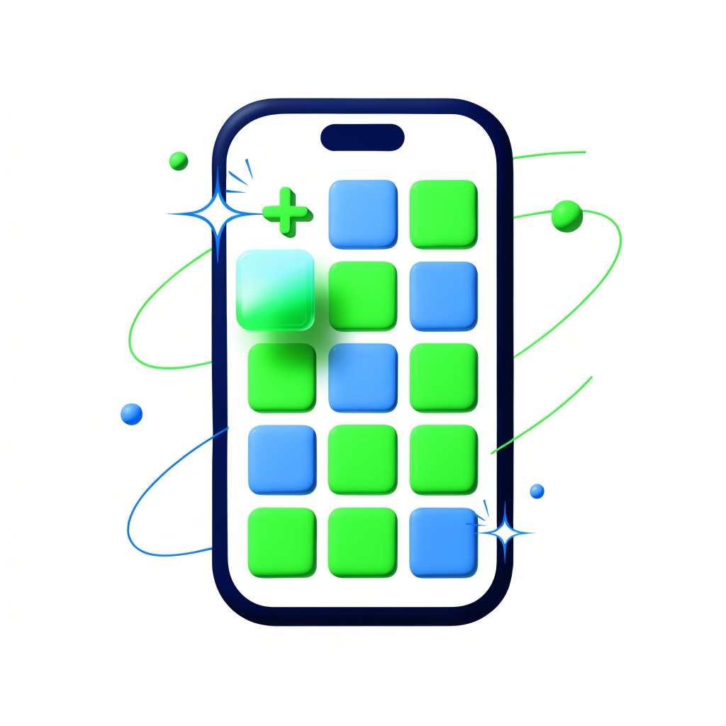
BAHAGIAN 3 · KENALI LALUAN
App Web Menjadi 'App Android'
Cuba sekarang di telefon anda. Empat langkah sahaja
1
Buka pautan app
Taip atau imbas alamat app dalam Chrome di telefon Android anda.
2
Tekan menu tiga titik
Menu berada di penjuru atas kanan pelayar Chrome.
3
Pilih 'Add to Home Screen'
Skrin akan minta pengesahan nama app. Tekan 'Add'.
4
Siap. Ikon muncul di telefon
App kini dibuka terus dari skrin utama, sama seperti app biasa.
Inilah cara yang paling banyak digunakan oleh peserta vibe coding dalam pertandingan.
Bengkel Kompetensi Panel Juri · Cabaran Pembangunan Aplikasi Android · Negeri Johor 2026
Laluan · 8 / 23
Notes:
Buat demo langsung di telefon sendiri jika sempat. Minta peserta cuba dengan mana-mana laman web dahulu.

Slide 9



BAHAGIAN 3 · KENALI LALUAN
Cara Juri Mengenal Setiap Jenis
Petanda mudah semasa mencuba app peserta. Tidak perlu buka kod
App web / PWA
Bungkusan APK
Perlukan internet. Ada alamat web. Jika ditutup datanya kadangkala bermula semula.
Dipasang melalui fail APK tetapi isinya laman web. Petanda: perlukan internet sepenuhnya dan paparan sama seperti pelayar.
Cantum blok
Binaan penuh
Skrin ringkas dengan butang dan senarai asas yang seragam. Biasanya dibina dengan App Inventor atau Kodular.
Pergerakan skrin sangat lancar dan kemas seperti app di Play Store. Contoh 'framework': Flutter.
Soalan paling mudah untuk juri: "Boleh tunjukkan bagaimana app ini dibina?" Jawapan murid banyak membantu penilaian.
Bengkel Kompetensi Panel Juri · Cabaran Pembangunan Aplikasi Android · Negeri Johor 2026
Laluan · 9 / 23
Notes:
Ini bukan untuk menghukum mana-mana laluan. Tujuannya juri tahu apa yang sedang dinilai dan boleh bertanya soalan yang tepat.

Slide 10

PEGANGAN KITA SEBAGAI JURI
“Cara berbeza, usaha berbeza.
Juri yang kenal caranya
akan menilai dengan lebih adil.”
Jangan nilai semua app dengan kayu ukur yang sama secara membuta
Tanya bagaimana ia dibina, bukan sekadar apa yang dibina
Hargai kefahaman dan usaha murid di sebalik setiap app
Bengkel Kompetensi Panel Juri · Cabaran Pembangunan Aplikasi Android · Negeri Johor 2026
Laluan · 10 / 23
Notes:
Slaid perenungan. Berhenti sebentar di sini. Kaitkan dengan pengalaman penjurian tahun ini tanpa menyebut nama kumpulan.

Slide 11
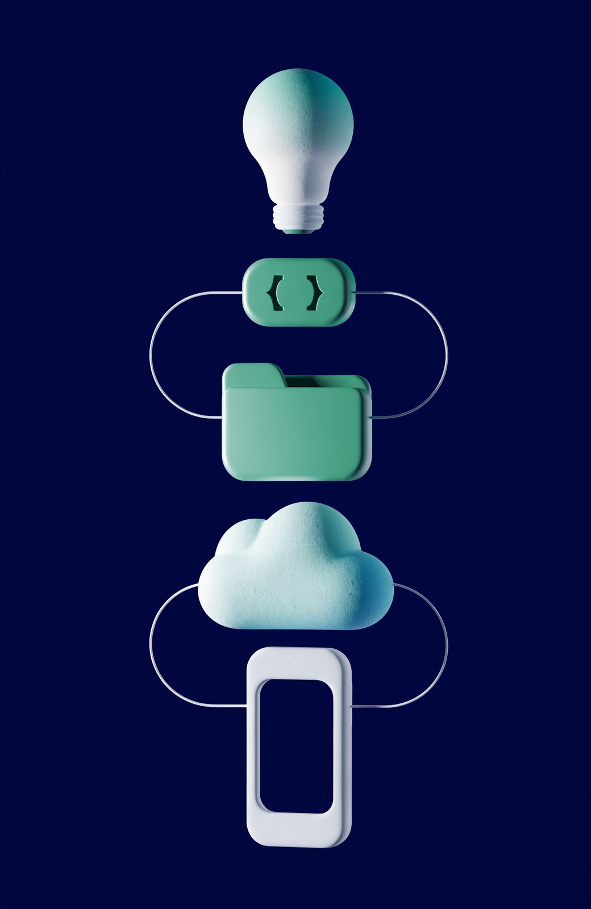
BAHAGIAN 4 · RESIPI PERCUMA
Resipi App Percuma:
Level 2
Enam langkah, semuanya percuma, dari idea sehingga app di telefon.
1
Idea: masalah sebenar di sekolah
2
Tulis prompt kepada AI
3
AI menghasilkan kod
4
Simpan kod di GitHub
5
Terbitkan melalui Vercel
6
Buka di telefon dan pasang ke skrin utama
Bengkel Kompetensi Panel Juri · Cabaran Pembangunan Aplikasi Android · Negeri Johor 2026
Resipi · 11 / 23
Notes:
Tayang rajah ini perlahan. Ini peta besar Bahagian 4. Slaid seterusnya kenalkan setiap pembantu satu persatu.

Slide 12




BAHAGIAN 4 · RESIPI PERCUMA
Kenali 4 Pembantu Percuma
Ingat analogi, bukan istilah. Semuanya percuma untuk kegunaan sekolah
GitHub
Vercel
'Almari fail kod'. Tempat kod app disimpan dengan selamat dan teratur.
'Tapak pameran app'. App anda mendapat alamat web sendiri yang boleh dikongsi. Percuma 100GB sebulan, cukup untuk kegunaan sekolah.
Google Sheets
Apps Script
'Buku rekod data'. Markah, kehadiran dan maklumat app disimpan di sini.
'Pembantu automatik'. Menyambungkan app anda dengan Google Sheets secara percuma.
Nota semasa (Ogos 2026): Supabase juga percuma untuk 'database' (had 500MB). Netlify kini menggunakan sistem kredit yang lebih terhad, jadi Vercel menjadi pilihan utama kita.
Bengkel Kompetensi Panel Juri · Cabaran Pembangunan Aplikasi Android · Negeri Johor 2026
Resipi · 12 / 23
Notes:
Ulang analogi dua kali: almari kod, tapak pameran, buku rekod, pembantu automatik. Fakta had percuma disemak Ogos 2026.

Slide 13
BAHAGIAN 4 · RESIPI PERCUMA
Langkah Demi Langkah
Setiap langkah satu ayat. Versi penuh bergambar tersedia dalam LMS
1
Tulis prompt
2
Salin kod
3
Simpan di GitHub
Buka claude.ai dan terangkan app yang anda mahu dalam bahasa biasa.
Tekan butang salin pada kod yang AI hasilkan. Satu klik sahaja.
Daftar percuma, cipta 'repository' baharu dan tampal kod tadi.
4
Daftar Vercel
5
Tekan 'Deploy'
6
Buka di telefon
Log masuk menggunakan akaun GitHub yang sama. Tiada borang panjang.
Pilih 'repository' tadi dan tekan satu butang. Tunggu seminit.
Salin alamat app, buka di telefon dan pasang ke skrin utama.
Nampak banyak? Dalam LMS setiap langkah ada gambar skrin. Purata masa kali pertama: 30 hingga 45 minit sahaja.
Bengkel Kompetensi Panel Juri · Cabaran Pembangunan Aplikasi Android · Negeri Johor 2026
Resipi · 13 / 23
Notes:
Jangan demo semua enam langkah di sini. Slaid ini gambaran sahaja. Demo penuh dibuat dalam Bahagian 5 dan LMS.

Slide 14
BAHAGIAN 4 · RESIPI PERCUMA
Sebut Nama Komponen, AI Lebih Faham
Istilah piawai dunia reka bentuk app (rujukan: component.gallery)
'Button'
'Card'
'Form'
'Tabs'
Butang untuk ditekan
Kad kecil pemegang maklumat
Borang untuk diisi
Tab penukar bahagian
'Navigation'
'Search'
'Toast'
'Modal'
Menu pergerakan app
Kotak carian
Notis kecil yang timbul
Tetingkap pengesahan timbul
CONTOH PROMPT MENGGUNAKAN NAMA KOMPONEN
“Paparkan senarai murid dalam bentuk 'card'. Letakkan 'search' di bahagian atas dan satu 'button' berwarna hijau untuk simpan di bahagian bawah.”
Bengkel Kompetensi Panel Juri · Cabaran Pembangunan Aplikasi Android · Negeri Johor 2026
Resipi · 14 / 23
Notes:
Mesej utama: juri dan murid tidak perlu tahu koding, cukup tahu NAMA komponen. Prompt lebih tepat, hasil lebih kemas.

Slide 15
BAHAGIAN 5 · DEMO & HANDS-ON
Resipi Prompt yang Baik
Empat bahagian mudah. Susun ikut urutan ini setiap kali menulis prompt
SIAPA
APA
RUPA
SYARAT
Siapa pengguna app ini
Apa yang app perlu buat
Bagaimana rupa paparannya
Syarat tambahan
Contoh: murid Tingkatan 1 di sekolah menengah Malaysia.
Contoh: kuiz sains 10 soalan dengan skor automatik.
Contoh: satu soalan satu skrin, 4 pilihan jawapan, warna ceria.
Contoh: Bahasa Melayu, tulisan besar, ada 'button' ulang kuiz.
PROMPT PENUH · SEDIA UNTUK DISALIN DALAM LMS
“Bina aplikasi web kuiz sains untuk murid Tingkatan 1 di Malaysia. 10 soalan objektif topik sel dan hidupan, satu soalan dipaparkan pada satu masa dengan 4 pilihan jawapan. Selepas jawab, terus tunjukkan betul atau salah. Di akhir kuiz paparkan skor dalam 'card' dengan 'button' untuk cuba semula. Gunakan Bahasa Melayu sepenuhnya dengan warna ceria dan tulisan yang besar.”
Bengkel Kompetensi Panel Juri · Cabaran Pembangunan Aplikasi Android · Negeri Johor 2026
Demo · 15 / 23
Notes:
Baca prompt penuh dengan kuat. Tunjukkan bahawa ia hanyalah BM biasa yang tersusun. Prompt ini akan digunakan dalam demo sebentar lagi.

Slide 16

BAHAGIAN 5 · DEMO LANGSUNG
Saksikan: Satu Prompt
Menjadi Satu App
Perhatikan skrin. Saya akan bina app di hadapan anda sekarang.
1
Tampal prompt kuiz tadi ke dalam claude.ai
2
AI membina app di hadapan mata, dalam 1 hingga 2 minit
3
Kongsi pautan app dan buka di telefon Android
4
Pasang ke skrin utama. Siap, app sudah jadi
Pelan B: jika internet perlahan, rakaman demo tersedia dalam LMS.
Bengkel Kompetensi Panel Juri · Cabaran Pembangunan Aplikasi Android · Negeri Johor 2026
Demo · 16 / 23
Notes:
Demo sebenar: guna prompt kuiz slaid 15. Sambil menunggu AI siap, terangkan apa yang sedang berlaku. Pelan kontingensi penuh dalam nota penceramah.

Slide 17
BAHAGIAN 5 · HANDS-ON
Giliran Anda Pula
Semua bahan dan langkah tersedia dalam LMS bengkel kita
android.tsapps.my
1
Buka alamat
2
Pilih Aktiviti 1
3
Ikut satu demi satu
Taip android.tsapps.my dalam pelayar laptop anda.
Bina app pertama anda dengan satu prompt.
Setiap klik ditunjukkan dengan gambar. Tiada langkah tersembunyi.
LMS ini kekal 'online' selepas bengkel. Anda boleh ulang di rumah, kongsi dengan guru dan gunakan untuk bimbingan sekolah.
Bengkel Kompetensi Panel Juri · Cabaran Pembangunan Aplikasi Android · Negeri Johor 2026
Hands-On · 17 / 23
Notes:
Beri masa peserta membuka LMS. Bergerak dalam dewan, bantu sesiapa yang tersekat. Galakkan berpasangan.

Slide 18
BAHAGIAN 5 · HANDS-ON
Aktiviti dalam LMS
Hari ini kita buat Aktiviti 1 bersama. Selebihnya untuk rujukan kendiri anda
Aktiviti 1 · SEKARANG
Bina app pertama dengan satu prompt (Level 1). Masa: 25 minit. Berpasangan digalakkan.
Aktiviti 2 · Rujukan kendiri
Sambungkan app kepada Google Sheets sebagai buku rekod data (Level 2).
Aktiviti 3 · Rujukan kendiri
Terbitkan app melalui GitHub dan Vercel, kemudian pasang di telefon Android.
Aktiviti 4 · Khas untuk juri
Nilai satu contoh app menggunakan senarai semak penjurian yang dibekalkan.
Bonus dalam LMS: bahagian Level 3 menunjukkan bagaimana app dibina lebih pantas dan profesional apabila melanggan 'tools' AI yang betul.
Bengkel Kompetensi Panel Juri · Cabaran Pembangunan Aplikasi Android · Negeri Johor 2026
Hands-On · 18 / 23
Notes:
Fokuskan semua orang kepada Aktiviti 1 sahaja. Peserta pantas boleh teruskan ke Aktiviti 2 sendiri.

Slide 19



BAHAGIAN 5 · HANDS-ON
Kongsi Hasil Anda
Saat paling menyeronokkan. Mari lihat app hasil rakan sebengkel
Tekan 'Share' pada app
Salin pautan
Butang kongsi berada di bahagian atas app yang anda bina.
Satu klik untuk menyalin alamat app anda.
Tampal dalam kumpulan
Cuba app rakan
Hantar ke kumpulan WhatsApp bengkel kita.
Buka pautan rakan di telefon anda dan berikan pujian.
Dalam masa 30 minit, dewan ini akan mempunyai lebih 20 app baharu. Itulah kuasa vibe coding.
Bengkel Kompetensi Panel Juri · Cabaran Pembangunan Aplikasi Android · Negeri Johor 2026
Hands-On · 19 / 23
Notes:
Baca beberapa app secara terbuka dan puji secara spesifik. Suasana positif penting untuk keyakinan juri mencuba.

Slide 20

BAHAGIAN 6 · SUDUT PENJURIAN
Bila Menilai,
Lihat 3 Perkara Ini
App berfungsi atau tidak
1
Butang boleh ditekan, borang boleh dihantar, skrin bertukar dengan betul. Cuba sendiri, jangan hanya lihat video.
Menyelesaikan masalah sebenar
2
Adakah app ini menjawab keperluan sebenar sekolah atau komuniti? Idea yang tepat lebih bernilai daripada ciri yang banyak.
Mudah digunakan
3
Orang baru terus faham tanpa manual panjang. Paparan jelas, tulisan mudah dibaca.
Bengkel Kompetensi Panel Juri · Cabaran Pembangunan Aplikasi Android · Negeri Johor 2026
Penjurian · 20 / 23
Notes:
Umum sahaja, jangan masuk terlalu dalam. Fungsi dan impak lebih penting daripada keindahan kod. Rubrik rasmi kekal menjadi rujukan utama.

Slide 21
BAHAGIAN 6 · SUDUT PENJURIAN
Soalan Mudah, Jawapan Bermakna
Soalan ringkas kepada peserta mendedahkan tahap kefahaman sebenar mereka
Soalan cadangan untuk juri
Isyarat murid yang faham
“Boleh terangkan bagaimana app ini dibina?”
“Apakah prompt atau alat yang kamu gunakan?”
“Jika saya minta tukar warna butang ini, bagaimana caranya?”
“Data app ini disimpan di mana?”
Boleh menerangkan aliran app dengan yakin
Tahu di mana data app disimpan
Boleh menunjukkan cara mengubah sesuatu paparan
Jujur tentang penggunaan AI dan boleh terangkan peranannya
Penggunaan AI dibenarkan dalam pertandingan. Yang kita nilai ialah kefahaman, usaha dan kejujuran murid.
Bengkel Kompetensi Panel Juri · Cabaran Pembangunan Aplikasi Android · Negeri Johor 2026
Penjurian · 21 / 23
Notes:
Ingatkan juri: soalan bukan untuk memerangkap murid, tetapi memberi peluang mereka menunjukkan kefahaman.

Slide 22



BAHAGIAN 6 · SUDUT PENJURIAN
Senarai Semak Juri, Satu Muka Surat
Diedarkan selepas slot ini. Bawa semasa sesi penjurian sebenar
Fungsi asas
Idea dan keaslian
App dibuka, butang berfungsi, tiada ralat besar semasa dicuba.
Masalah sebenar, penyelesaian tersendiri, bukan tiruan semata-mata.
Mesra pengguna
Kefahaman murid
Mudah difahami, paparan jelas, sesuai untuk pengguna sasaran.
Murid boleh menerangkan cara app dibina dan peranan AI di dalamnya.
Senarai semak ini melengkapkan rubrik rasmi pertandingan, tidak menggantikannya.
Bengkel Kompetensi Panel Juri · Cabaran Pembangunan Aplikasi Android · Negeri Johor 2026
Penjurian · 22 / 23
Notes:
Tunjukkan contoh fizikal senarai semak jika sudah dicetak. Terangkan ia padat sengaja: satu muka sahaja untuk kegunaan praktikal.

Slide 23

TERIMA KASIH
3 perkara untuk dibawa pulang:
1
Kenal caranya
Kita tahu 4 cara murid menghasilkan app Android.
2
Nilai dengan bijak
Fungsi, idea dan kefahaman murid menjadi fokus penilaian.
3
Terus mencuba
LMS android.tsapps.my kekal dibuka untuk anda dan sekolah anda.
HUBUNGI
Ts. Ashraf bin Naim
Sektor Pengurusan Sekolah, PPD Kluang
Bengkel Kompetensi Panel Juri · Cabaran Pembangunan Aplikasi Android · Negeri Johor 2026
Notes:
Tutup dengan penuh semangat. Jemput juri menghubungi anda jika mahu bengkel lanjutan di daerah masing-masing.

